Slide 1
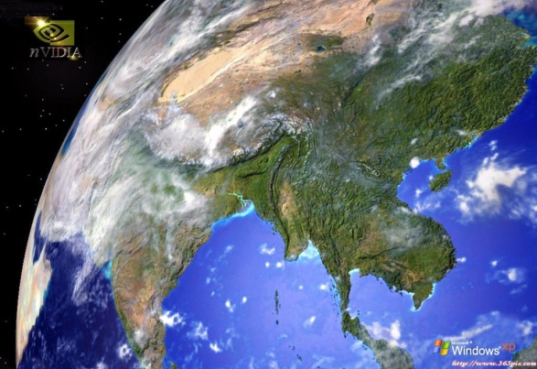
Tiết 10- Bài 9
sự phát triển và
phân bố lâm nghiệp, thủy sản

Slide 2
TIẾT 10 - BÀI 9: SỰ PHÁT TRIỂN VÀ PHÂN BỐ LÂM NGHIỆP THỦY SẢN
I. LÂM NGHIỆP:
1. Tài nguyên rừng:
ĐOẠN THÔNG TIN
Trước kia Việt Nam là nước giàu tài nguyên rừng, nhưng đến nay đã bị cạn kiệt ở nhiều nơi chỉ còn khoảng 11,6 triệu ha, năm 2000, độ che phủ toàn quốc là 35%. TB mỗi năm mất khoảng 19 vạn ha.

Slide 3
TIẾT 10 - BÀI 9: SỰ PHÁT TRIỂN VÀ PHÂN BỐ LÂM NGHIỆP THỦY SẢN
I. LÂM NGHIỆP:
1. Tài nguyên rừng:
Tài nguyên rừng bị cạn kiệt, diện tích đất lâm nghiệp có rừng chiếm tỉ lệ thấp.

Slide 4
* Bảng 9.1: Diện tích rừng nước ta, năm 2002 (nghìn ha)
Rừng sản xuất | Rừng phòng hộ | Rừng đặc dụng | Tổng cộng
4733,0 | 5397,5 | 1442,5 | 11573,0
Cơ cấu, chức năng
các loại rừng ?
Notes:
TRƯỜNG THCS TÂY SƠN QUẬN HẢI CHÂU ĐN

Slide 5
TIẾT 10 - BÀI 9: SỰ PHÁT TRIỂN VÀ PHÂN BỐ LÂM NGHIỆP THỦY SẢN
I. LÂM NGHIỆP:
1. Tài nguyên rừng:
Tài nguyên rừng bị cạn kiệt, diện tích đất lâm nghiệp có rừng chiếm tỉ lệ thấp.
Vai trò của rừng
+ Rừng sản xuất: cung cấp nguyên liệu cho công nghiệp, dân dụng và xuất khẩu
+ Rừng phòng hộ: phòng chống thiên tai, bảo vệ môi trường.
+ Rừng đặc dụng: Bảo vệ hệ sinh thái, bảo vệ các giống loài quý hiếm
2. Sự phát triển và phân bố ngành lâm nghiệp:

Slide 6
Khai thác
2,5 triệu m³ gỗ/năm, khoảng 120 triệu cây tre luồng và gần 100 triệu cây nứa.
Phân bố chủ yếu ở miền núi, trung du
Sự phát triển ngành lâm nghiệp
2.5 triệu ha rừng trồng
Trồng rừng
Chủ yếu là rừng làm nguyên liệu giấy, rừng gỗ trụ mỏ, rừng thông nhựa
Mỗi năm trồng được 200.000 ha

Slide 7
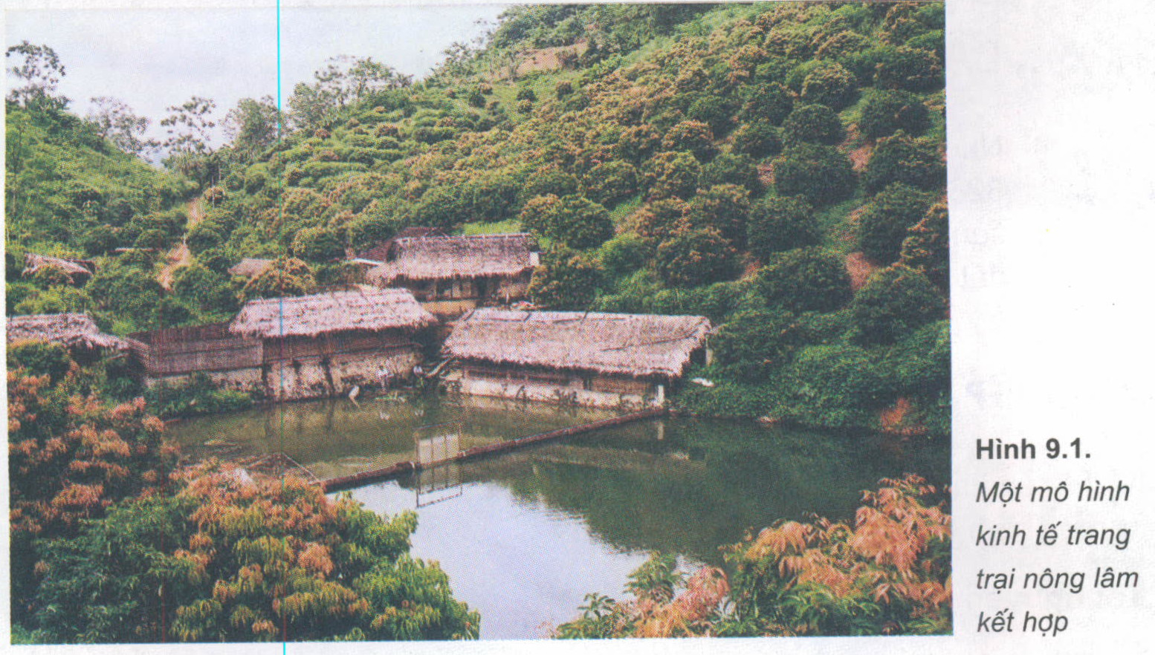
Mô hình nông lâm kết hợp ( VACR) đang được phát triển góp phần bảo vệ rừng và nâng cao đời sống nhân dân.
Hình ảnh này thể hiện mô hình nào trong phát triển nông nghiệp?Vai trò?

Slide 8
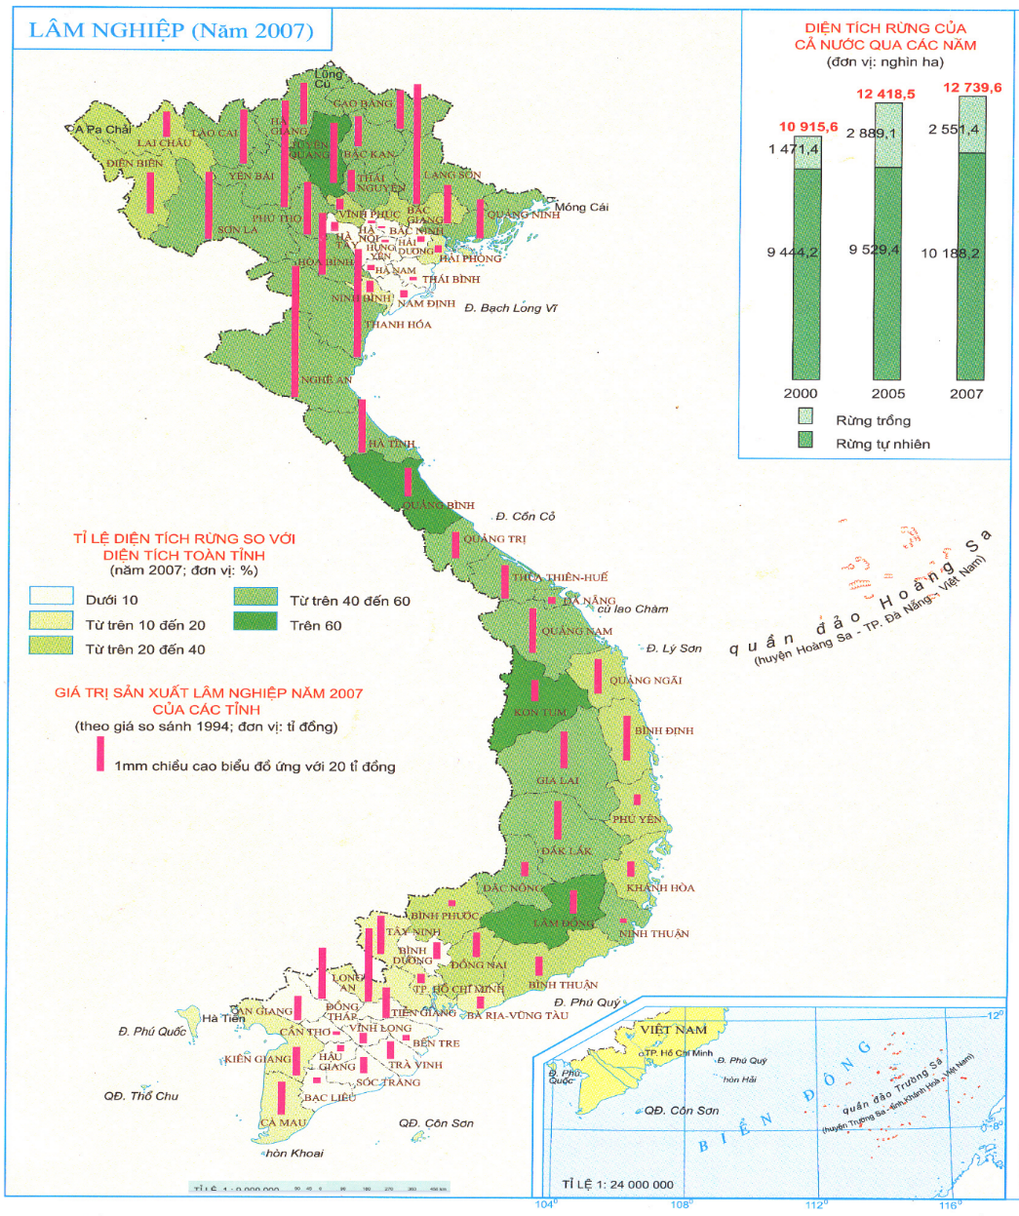

Dựa vào lược đồ lâm nghiệp năm 2007 em hãy;
- Kể tên các tỉnh có diện tích rừng trên 60% diện tích toàn tỉnh?
Kể tên các tỉnh có diện tích rừng dưới 10% diện tích toàn tỉnh?
Nhận xét sự phân bố tài nguyên rừng của nước ta?
Phân bố ngành lâm nghiệp

Slide 9
TIẾT 10 - BÀI 9: SỰ PHÁT TRIỂN VÀ PHÂN BỐ LÂM NGHIỆP THỦY SẢN
I. LÂM NGHIỆP:
1. Tài nguyên rừng:
Nội dung ghi bài
Tài nguyên rừng bị cạn kiệt, diện tích đất lâm nghiệp có rừng chiếm tỉ lệ thấp.
Vai trò của rừng
+ Rừng sản xuất: cung cấp nguyên liệu cho công nghiệp, dân dụng và xuất khẩu
+ Rừng phòng hộ: phòng chống thiên tai, bảo vệ môi trường.
+ Rừng đặc dụng: Bảo vệ hệ sinh thái, bảo vệ các giống loài quý hiếm
2. Sự phát triển và phân bố ngành lâm nghiệp:
Khai thác gỗ: Khai thác và chế biến gỗ, lâm sản chủ yếu ở miền núi và trung du
Trồng rừng: Tăng độ che phủ rừng, phát triển mô hình nông, lâm kết hợp.
II. THỦY SẢN:
1. Nguồn lợi thủy sản:

Slide 10
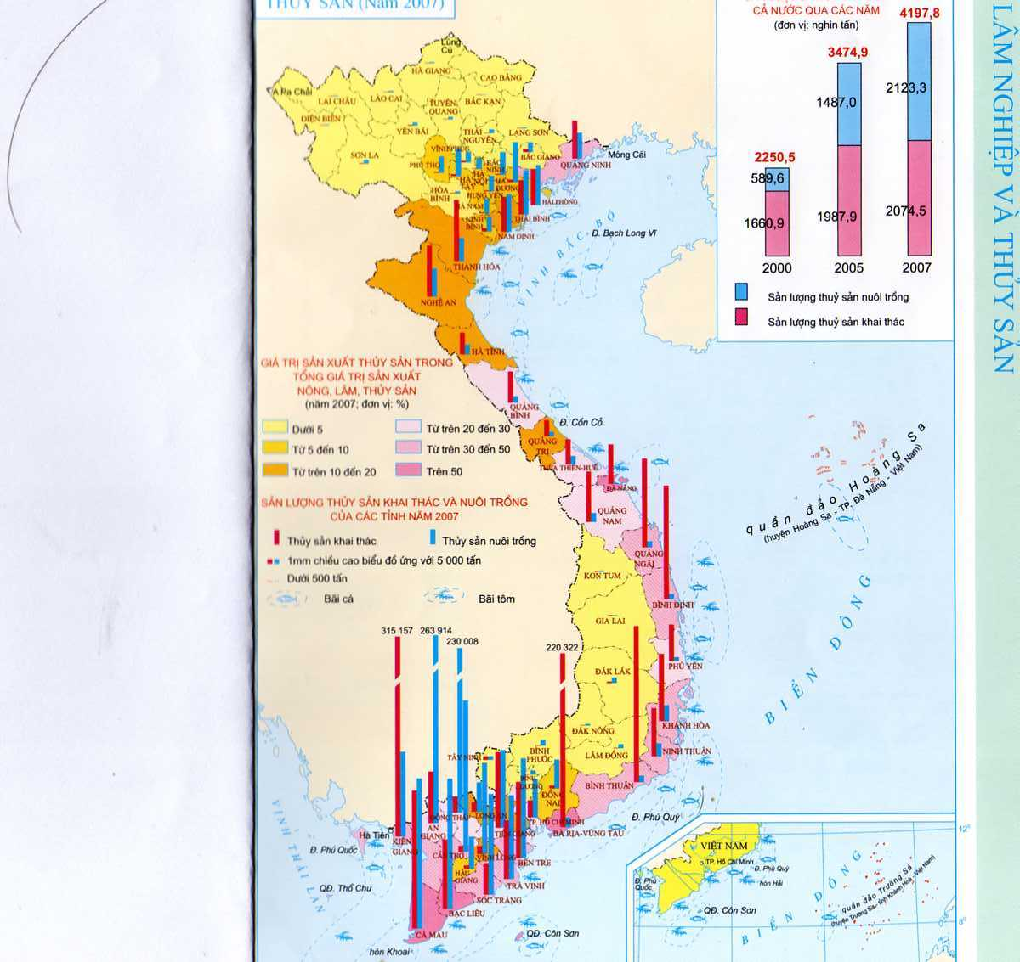

Điều kiện tự nhiên
Bờ biển dài 3260km.
Hải Phòng-Quảng Ninh
Vùng đặc quyền kinh tế rộng 1 triệu km².
Ninh Thuận-Bình Thuận-Vũng Tàu
Nhiều ngư trường lớn.
Hoàng Sa-Trường Sa
Ven bờ nhiều đảo và vũng, vịnh → hình thành các bãi cho cá đẻ.
Cà Mau- Kiên Giang

Slide 11
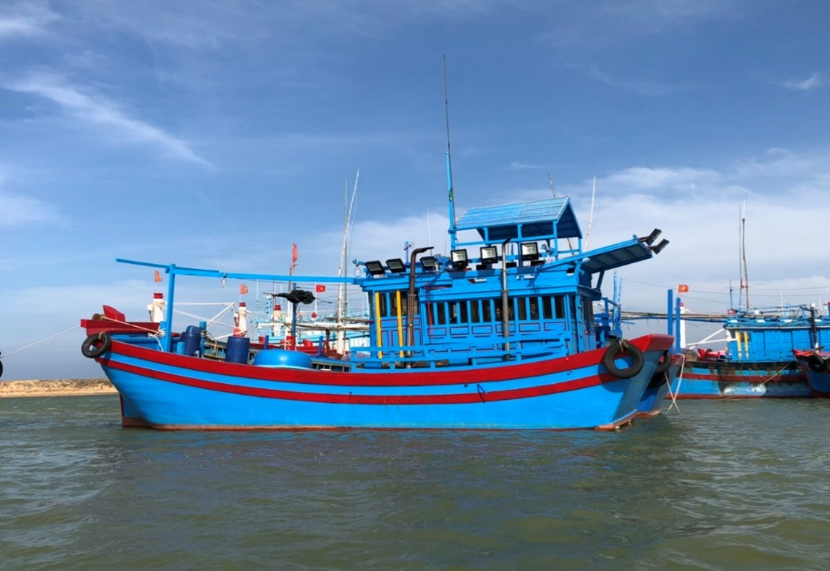
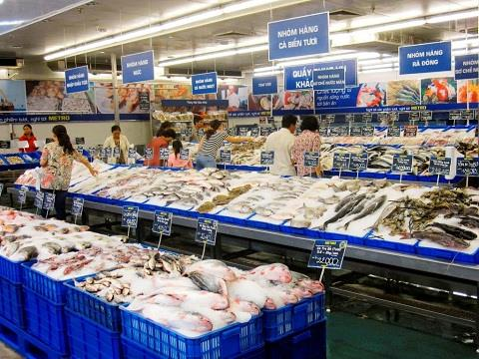
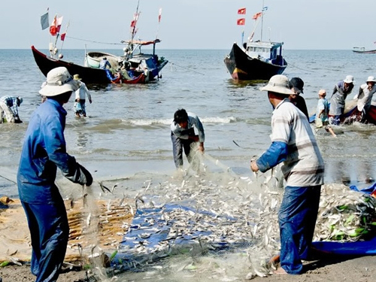
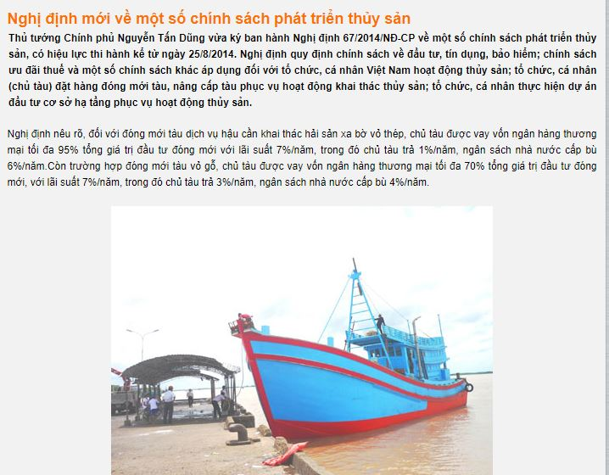

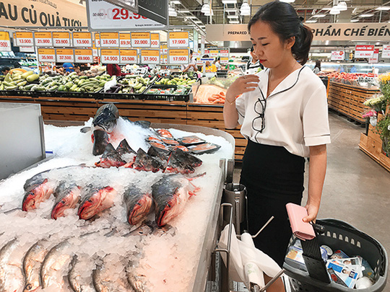
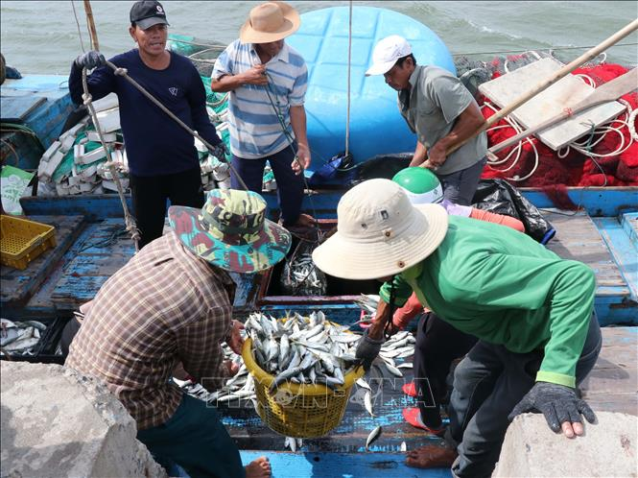

Điều kiện KT-XH
Dân cư – lao động
Cơ sở vật chất , kĩ thuật
Đổi mới chính sách được chú trọng phát triển.
Tàu thuyền, ngư cụ, dịch vụ thủy sản, CN chế biến... cải thiện
truyền thống, kinh nghiệm
Mở rộng, nhu cầu ngày càng cao
Thị trường
Chính sách

Slide 12
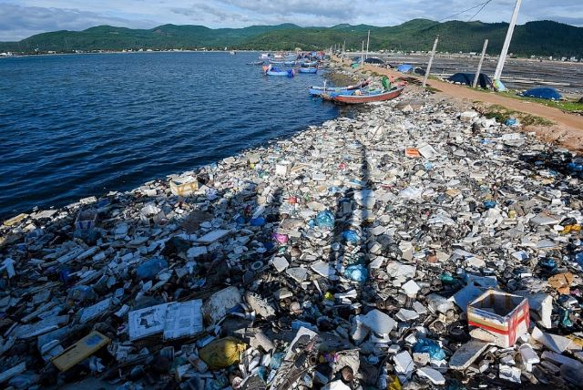
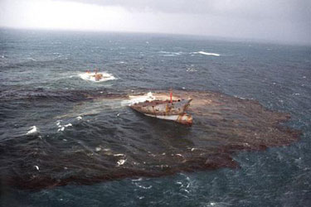
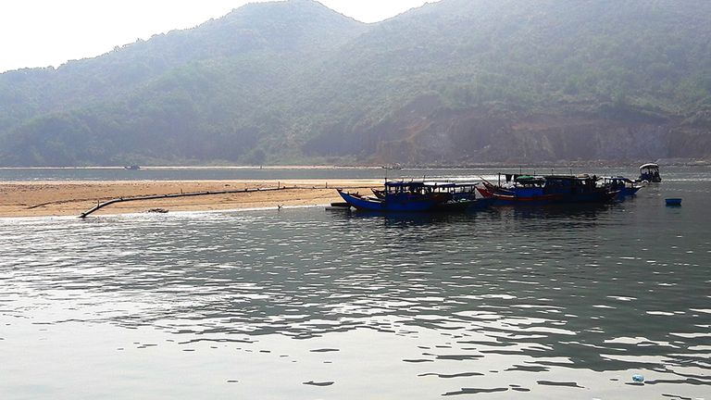
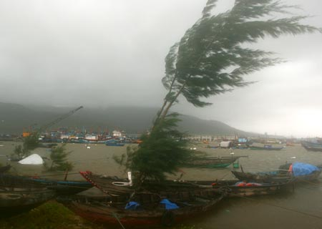
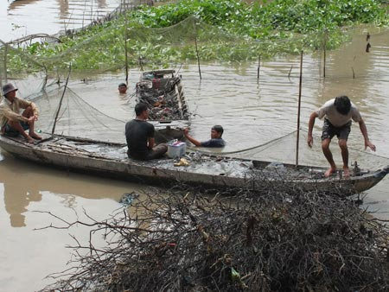
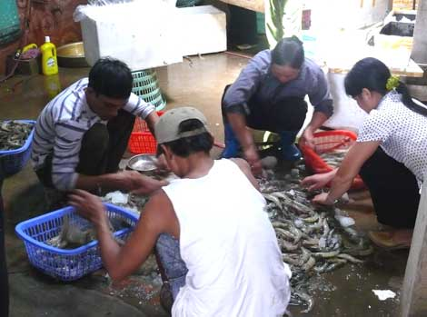
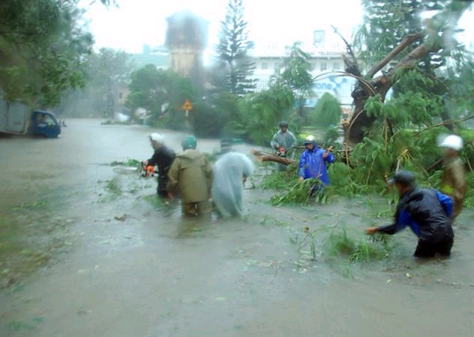
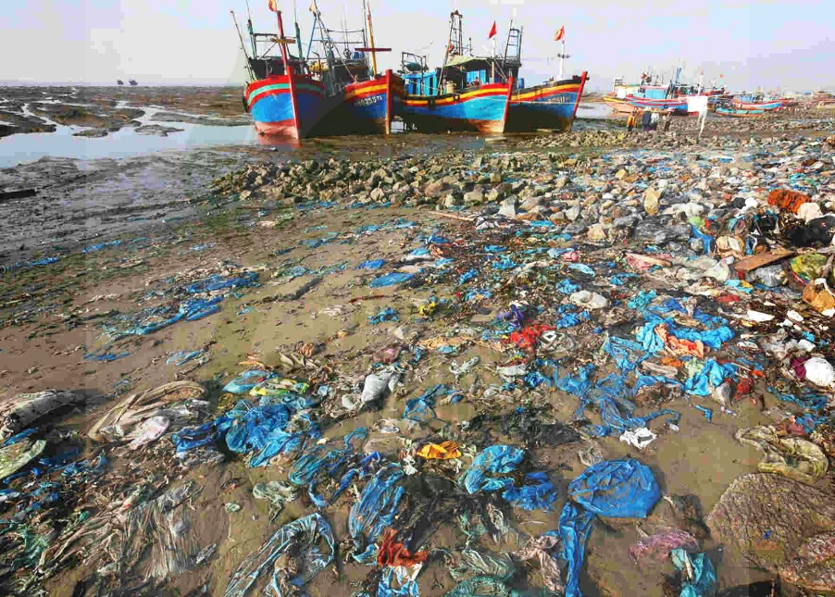
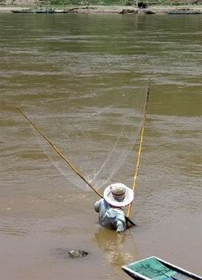
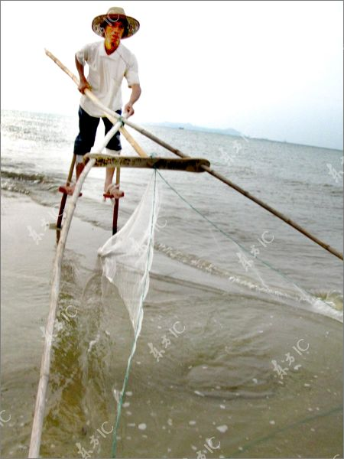
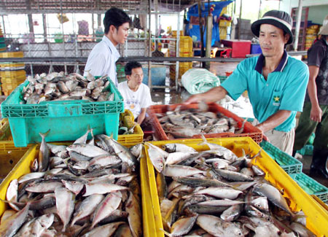
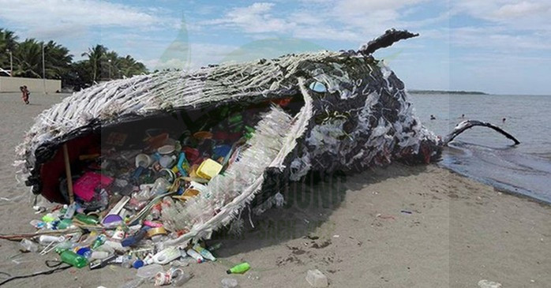
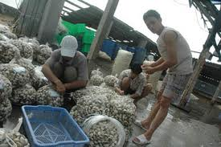
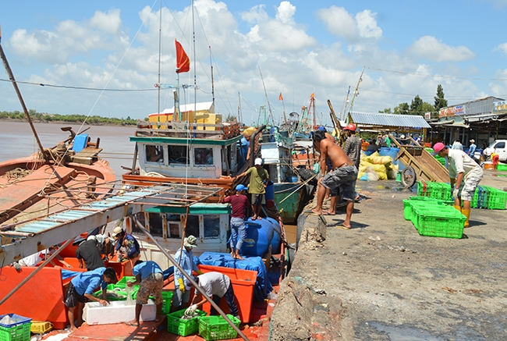
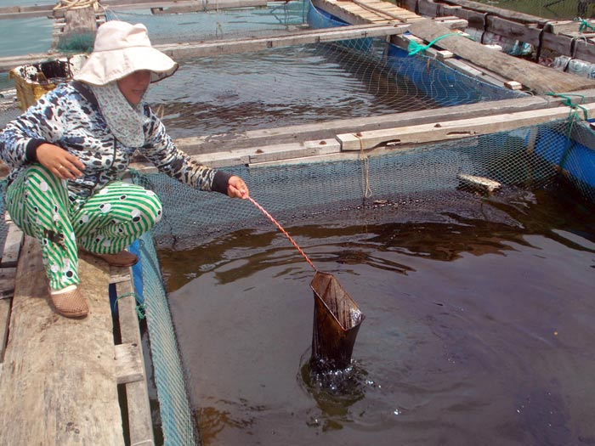
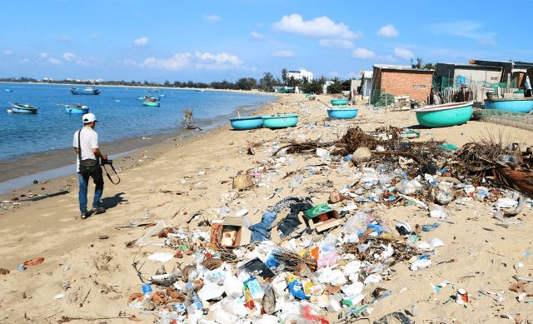
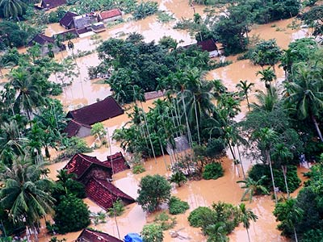
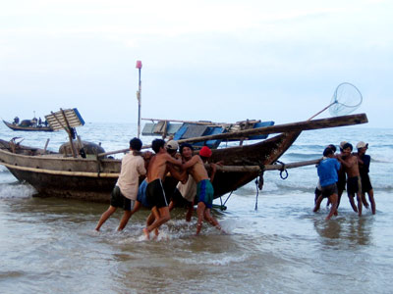
Khó khăn
Thiên tai (như bão, sương mù…)
Phương tiện đánh bắt còn chậm được đổi mới
CN chế biến thủy sản chưa cao.
Ngày 7.7, một vụ tràn dầu nghiêm trọng xảy ra tại khu vực biển phường Hải Cảng, Quy Nhơn (Bình Định). Hàng ngàn lít dầu trôi nổi đen đặc trên vùng biển
Vùng ven bờ nguồn lợi thủy sản suy giảm, MT ô nhiễm.
Vốn đầu tư khai thác lớn.

Slide 13
TIẾT 10 - BÀI 9: SỰ PHÁT TRIỂN VÀ PHÂN BỐ LÂM NGHIỆP THỦY SẢN
II. THỦY SẢN:
1. Nguồn lợi thủy sản:
Nội dung ghi bài
Thuận lợi:
- Có 4 ngư trường trọng điểm: ngư trường Cà Mau- Kiên Giang, ngư trường Ninh Thuận- Bình Thuận- Bà Rịa- Vũng Tàu, ngư trường Hải Phòng- Quảng Ninh, ngư trường quần đảo Trường Sa, Hoàng Sa.
- Có các bãi triều, rừng ngập mặn, đảo, sông suối…
=> Thuận lợi phát triển ngành khai thác, nuôi trồng thủy sản nước mặn, nước lợ, nước ngọt
Khó khăn:
- Tự nhiên: Thường bị thiên tai (như bão, sương mù…)
- Kinh tế-xã hội: vốn đầu tư khai thác lớn, môi trường suy thoái, nguồn lợi thủy sản bị suy giảm.
2. Sự phát triển và phân bố ngành thủy sản:

Slide 14
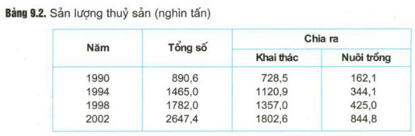
- Từ năm 1990 đến năm 2002 tổng SL tăng 1,7 triệu tấn (gấp 3 lần)
+ SL khai thác tăng 1,1 triệu tấn (gấp 2,5 lần)
+ SL nuôi trồng tăng 0,6 triệu tấn (gấp 5,2 lần)
- SL thủy sản nuôi trồng tăng nhanh hơn SL khai thác
- SL khai thác chiếm tỉ trọng cao hơn SL nuôi trồng (68% - 32%)
Xu hướng: Giảm tỉ trọng khai thác, tăng tỉ trọng nuôi trồng

Slide 15
TIẾT 10 - BÀI 9: SỰ PHÁT TRIỂN VÀ PHÂN BỐ LÂM NGHIỆP THỦY SẢN
II. THỦY SẢN:
1. Nguồn lợi thủy sản:
Nội dung ghi bài
2. Sự phát triển và phân bố ngành thủy sản:
Khai thác và nuôi trồng thủy sản tăng nhanh
- Xuất khẩu thuỷ sản: đã có bước phát triển vượt bậc.
Phân bố:
+ Khai thác hải sản: Kiên Giang, Cà Mau, Bà Rịa-Vũng Tàu, Bình Thuận
+ Nuôi trồng thuỷ sản Cà Mau, An Giang, Bến Tre.

Slide 16
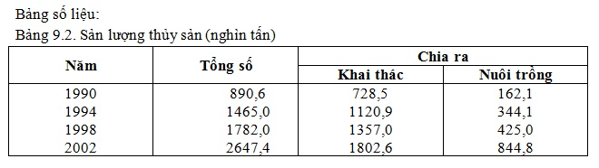
BÀI TẬP
Bài tập 3: Căn cứ vào bảng 9.2 (trang 37 SGK), hãy vẽ biểu đồ cột chồng biểu diễn sản lượng thuỷ sản của các năm 1990 và 2002.

Slide 17
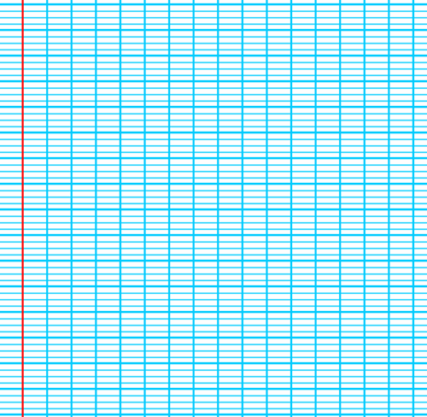
* Các bước vẽ biểu đồ :
1. Lập hệ trục tọa độ
Nghìn tấn
2. Tìm số liệu cần vẽ trên trục tung và tiến hành vẽ cột:
3. Kí hiệu
4. Chú thích
5. Ghi tên biểu đồ
3000
2700
2400
2100
844,8
1800
1500
425,0
1802,6
1200
344,1
1802,6
900
1357,0
126,1
1357,0
600
1120,9
1120,9
728,5
300
728,5
0
Năm
1990
1994
1998
2000
Biểu đồ thể hiện sản lượng thủy sản thời kì 1990 - 2002
Chú thích
Khai thác
Nuôi trồng

Slide 18
DẶN DÒ
Chép bài đầy đủ, hoàn thành bài tập 3
Chuẩn bị bài 11,12

